Slide 1




พุทธสาวก พุทธสาวิกาและศาสนิกชนตัวอย่าง
2
หน่วยการเรียนรู้ที่
พุทธสาวก พุทธสาวิกา และ ศาสนิกชนตัวอย่างนับเป็นบุคคลที่มีส่วนสำคัญในการสืบทอดและเผยแผ่พระพุทธศาสนา และยังปฏิบัติตนเป็นแบบอย่างด้วยการนำหลักธรรม ทางพระพุทธศาสนาไปอธิบายแก่ประชาชนตลอดจนได้มีส่วนในการปกป้องคุ้มครอง พระพุทธศาสนา จึงเป็นหน้าที่ที่พุทธศาสนิกชนควรศึกษาประวัติและคุณธรรมของท่านเพื่อยึดถือและพึงปฏิบัติตามแบบอย่างต่อไป

Slide 2
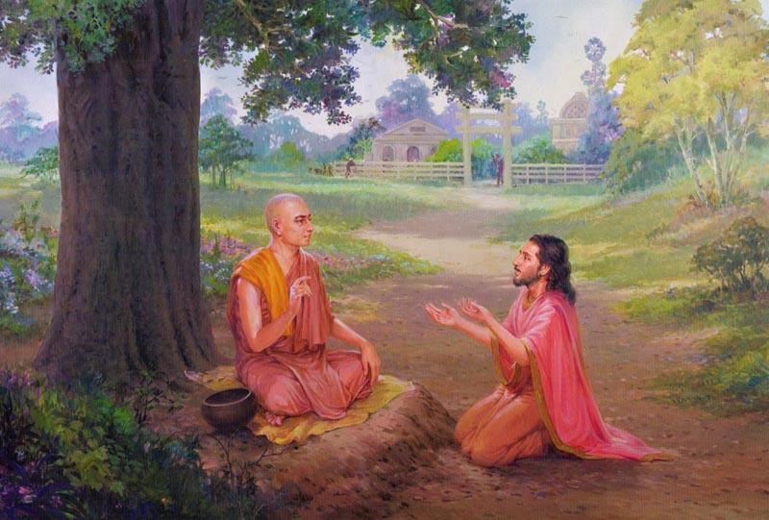
๑. พุทธสาวก พุทธสาวิกา
๑.๑ พระอัสสชิ
พระอัสสชิเกิดในตระกูลพราหมณ์แห่งกรุงกบิลพัสดุ์ เมื่อเจ้าชายสิทธัตถะตรัสรู้เป็น พระพุทธเจ้าแล้ว ได้เสด็จมาแสดงปฐมเทศนาแก่พระอัสสชิ ทำให้ท่านกราบทูลขอบวช ซึ่งต่อมาได้บรรลุเป็นพระอรหันต์ พระอัสสชิได้รับการยกย่องว่ามีความสามารถในการเทศนาสั่งสอนธรรมะแก่ประชาชนอย่างได้ใจความสั้นกะทัดรัด ครอบคลุมหลักพระพุทธศาสนา นับได้ว่าเป็นกำลังสำคัญในการเผยแผ่พระพุทธศาสนา

Slide 3

คุณธรรมที่ควรถือเป็นแบบอย่าง
๑. เป็นผู้มีความสำรวม
พระอัสสชิเป็นผู้ที่มีบุคลิกสำรวมและเหมาะสมที่จะเป็นแบบอย่างแก่สมณะ
๒. เป็นผู้มีความอ่อนน้อมถ่อมตน
พระอัสสชิได้พูดจาถ่อมตนต่อบุคคลที่ขอให้ท่านแสดงธรรม โดยท่านพูดในทำนองว่า ท่านบวชได้ไม่นาน ยังไม่สามารถแสดงธรรม โดยพิสดารได้
๓. เป็นครูที่ดี
นอกจากท่านจะถ่ายทอดความรู้ด้านธรรมะซึ่ง เป็นหลักการสำคัญแล้ว ท่านยังประพฤติตนเป็นแบบ อย่างที่ดีแก่ศิษย์และบุคคลทั่วไปอีกด้วย
๔. เป็นผู้ที่มีความเลื่อมใสในพระพุทธศาสนาและมีส่วนสำคัญในการเผยแผ่พระพุทธศาสนา
ท่านปฏิบัติตนตามหลักธรรมด้วยความเลื่อมใสและเป็นพุทธสาวกรุ่นแรก ที่เป็นพระธรรมทูตไปเผยแผ่พระพุทธศาสนา

Slide 4
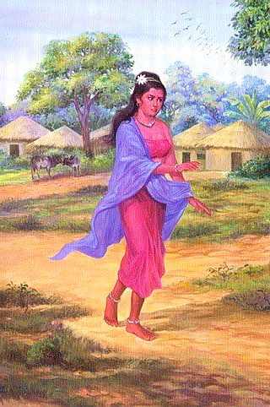
๑.๒ พระกีสาโคตมีเถรี
กีสาเป็นธิดาของบุคคลในตระกูลเก่าแก่ ตระกูลหนึ่งในเมืองสาวัตถี วันหนึ่งนางเดินไปตลาด และพบพ่อค้าคนหนึ่งนำทองซึ่งกลายสภาพเป็น ถ่านมากองไว้ นางจึงเข้าไปทักว่าทำไมจึงนำทอง มาขาย ทำให้พ่อค้าผู้นั้นตื่นเต้น เพราะแต่เดิมนั้น เขาคือเศรษฐีผู้มีทองมากมาย แต่ต่อมาทองเหล่านั้นกลายเป็นถ่าน เศรษฐีจึงบอกให้กีสาลองหยิบ ถ่านก้อนหนึ่งขึ้นดูปรากฏว่าเมื่อกีสาหยิบถ่านขึ้นมา ก็กลายเป็นทองจริงๆ เศรษฐีจึงขอร้องให้นางเอามือ สัมผัสกองถ่านทั้งหมดและมันก็ได้คืนสภาพเป็นทองตามเดิม

Slide 5
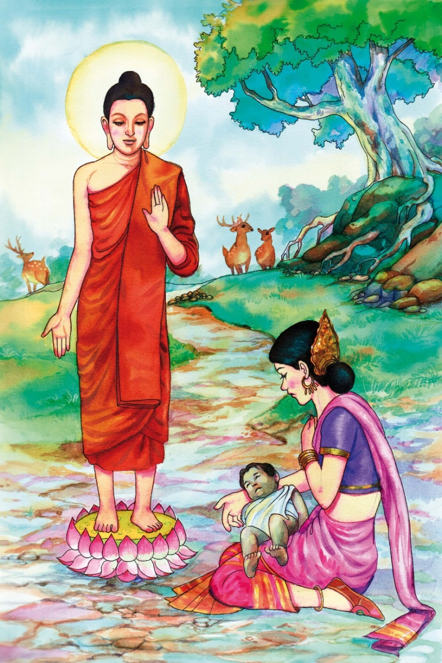
เศรษฐีผู้นั้นจึงไปสู่ขอให้แต่งงานกับบุตรชายของตน ต่อมานางกีสามีลูกชาย คนหนึ่งและเสียชีวิตอย่างกะทันหันนางเสียใจมากจนสติฟั่นเฟือน ไม่ยอมเผาศพลูกเพราะคิดว่าลูกชายของตนยังไม่ตาย นางจึงเดินไปเรื่อยๆ เพื่อหายามารักษาให้ลูกฟื้น จนมาพบชายคนหนึ่ง ซึ่งได้บอกกับนางว่า “ข้าไม่มียาให้นาง แต่พระสัมมาสัมพุทธเจ้าซึ่งประทับอยู่ที่วิหารเชตวันนอกเมืองสาวัตถีรู้จักยารักษาลูกของนาง”
นางกีสาดีใจที่ได้รับคำแนะนำ จึงรีบอุ้มศพลูกชายเข้าไปเฝ้าและกราบทูลพระพุทธเจ้าที่
เชตวันวิหารเพื่อขอยารักษาลูกชาย พระพุทธเจ้าได้ตรัสบอกนางกีสาให้ไปเอาเมล็ดพันธุ์ผักกาด มาหนึ่งกำมือแล้วพระพุทธองค์จะทรงทำยาให้ โดยได้ตรัสกำชับว่า “ผักกาดนั้นจะต้องเอาจาก บ้านเรือนที่ไม่มีใครตายจึงจะทำได้”

Slide 6


นางกีสาได้อุ้มศพลูกชายไปเที่ยวขอเมล็ดพันธุ์ผักกาดจากชาวบ้านแต่ก็ ไม่สมารถหาได้ เพราะบ้านที่ไม่มีคนตายนั้นไม่มี นางเดินจนเข่าอ่อนก็ยังไม่ได้เมล็ดพันธุ์ผักกาดแม้แต่เมล็ดเดียว นางจึงคิดได้ว่า
“ในโลกนี้ไม่มีบ้านไหนไม่มีคนตาย ความตายมิใช่ตายเฉพาะลูกเรา คนอื่นก็ตายด้วย สักวันหนึ่งเราก็ต้องตาย ความตายเป็นสัจจะแห่งชีวิต สิ่งใดมีการเกิดขึ้น สิ่งนั้นก็มีการแตกดับในที่สุด”
เมื่อนางกีสาคิดได้ แสงสว่างแห่งปัญญาก็เกิดขึ้นพระพุทธองค์จึงทรงแสดงพระธรรมเทศนาแก่นางจนนางได้บรรลุโสดาบันและกราบทูลขออุปสมบทเป็นภิกษุณี ได้นามว่า พระกีสาโคตมีเถรี ต่อมาพระกีสาโคตรมีเถรีได้บรรลุพระอรหันตผลพร้อมปฏิสัมภิทา และได้รับการยกย่องจาก พระพุทธเจ้าว่าเป็นเอตทัคคะในการทรงจีวรเศร้าหมอง เป็นผู้ถือธุดงควัตรเคร่งครัด เรียบง่าย

Slide 7
คุณธรรมที่ควรถือเป็นแบบอย่าง
โดยนางปฏิบัติตนเป็นสะใภ้และภรรยาที่ดี มีความเคารพนบนอบต่อสามีและบิดาของสามีและเมื่อบวชเป็นภิกษุณีแล้ว ก็มีความเคารพต่อภิกษุและภิกษุณีอื่น
๑. เป็นผู้มีความเคารพนบนอบยิ่ง
เมื่อนางไปหาเมล็ดพันธุ์ผักกาดจากครัวเรือนที่ไม่มีคนตาย แต่ปรากฏว่า ทุกครัวเรือนที่นางเข้าไปถามนั้น เคยมีคนตายมาแล้วทั้งสิ้น นางก็เกิดคิดได้ว่า “ชีวิตนี้ไม่เที่ยงแท้ ทุกคนจะต้องตาย ไม่ได้ตายเฉพาะลูกของนาง” ซึ่งการคิดได้ของนาง ได้นำนางออกจากความมืดเข้า สู่แสงสว่างแห่งพระธรรมในที่สุด
๒. เป็นผู้มีความคิดฉับไว

Slide 8
คุณธรรมที่ควรถือเป็นแบบอย่าง (ต่อ)
จากประสบการณ์ในชีวิต ทำให้พระกีสาโคตมีเถรีสามารถนำมาประยุกต์ ใช้ในการให้คำปรึกษาแก่สตรีทั้งหลายที่ตกอยู่ในห้วงแห่งความทุกข์คล้ายกับท่าน จึงทำให้สตรี ทั้งหลายมักจะไปหาพระกีสาโคตมีเถรีเพื่อฟังธรรมอยู่เสมอ
๓. เป็นครูที่ดีของสตรีทั้งหลาย
เมื่อพระกีสาโคตมีเถรีมาบวชนั้น ได้มีความเป็นอยู่ง่ายๆ มีความสันโดษใน ปัจจัยสี่ ถือครองจีวรเศร้าหมอง จนได้รับการยกย่องเป็นเอตทัคคะในด้านการทรงจีวรเศร้าหมอง
๔. เป็นผู้มีชีวิตเรียบง่าย

Slide 9
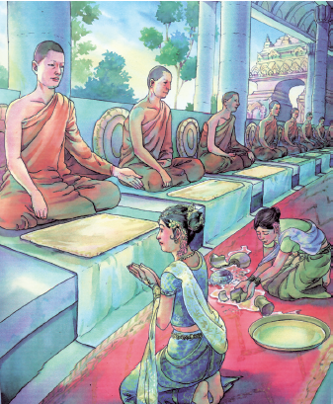
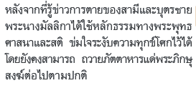
๑.๓พระนางมัลลิกา
พระนางมัลลิกาได้อภิเษกสมรสกับเจ้าชาย พันธุละ และมีบุตรชายฝาแฝด ๑๖ คู่ เจ้าชายพันธุละ ได้เข้ารับราชการในพระราชสำนักพระเจ้าปเสนทิโกศล ในตำแหน่งเสนาบดีด้วยความซื่อสัตย์สุจริต รวมทั้ง ดูแลเรื่องการตัดสินคดีความอย่างยุตธิรรมจนพระเจ้าปเสนทิโกศลทรงมอบหมายให้ทรงเป็นตุลาการวินิจฉัย คดีความต่างๆ อีกตำแหน่ง จึงเป็นที่อิจฉาของบรรดา ข้าราชการที่พ้นจากตำแหน่ง ซึ่งได้รวมตัวกันกล่าวหา ว่าเจ้าชายพันธุละคิดก่อกบฏ พระเจ้าปเสนทิโกศลก็ทรงหลงเชื่อ จึงรับสั่งให้เจ้าชายพันธุละและบุตรชาย ไปรบที่ชายแดน จากนั้นก็ส่งทหารไปดักฆ่าเจ้าชาย พันธุละและบุตรชายทั้งหมดเสียชีวิต

Slide 10
ในวันที่เจ้าชายพันธุละและบุตรชายถูกฆ่า พระนางมัลลิกาได้นิมนต์พระสารีบุตร พระโมคคัลลานะ และพระภิกษุสงฆ์อีก ๕๐๐ รูป มาฉันภัตตาหารที่บ้าน มีผู้ส่งข่าวมาแจ้งแก่พระนางว่าสามีและบุตรชายถูกโจรฆ่าตาย แต่พระนางก็สามารถข่มใจระงับความทุกข์โศกไว้ได้ และยังคงถวายภัตตาหารแก่พระภิกษุสงฆ์ต่อไปตามปกติ พระสารีบุตรจึงเทศนาสั่งสอนให้พระนางมัลลิกาเข้าใจ ว่า ชีวิตของสัตว์ทั้งหลายในโลกนี้ ไม่มีสิ่งบอกเหตุให้ทราบล่วงหน้าว่าจะตายที่ไหน เมื่อไร อย่างไร และไม่มีใครรู้ได้ ชีวิตนั้นประกอบด้วยความทุกข์

Slide 11

คุณธรรมที่ควรถือเป็นแบบอย่าง
เมื่อคราวที่เจ้าชายพันธุละรับสั่งให้กลับไปยังบ้านเดิม พระนางก็เชื่อฟัง ต่อมามีบุตรด้วยกัน ๓๒ คน พระนางได้เลี้ยงดูและอบรมสั่งสอนบุตรให้เล่าเรียนศิลปวิทยาจนได้รับ ราชการ มีตำแหน่งหน้าที่การงานทุกคน
๑. เป็นภรรยาที่ดีและมารดาที่ดี
เมื่อได้รับฟังคำสั่งสอนของพระพุทธเจ้าเช่นไรก็ปฏิบัติตนได้เช่นนั้น เมื่อได้ฟังธรรม จากพระสารีบุตร ก็นำไปเป็นข้อคิดเตือนใจ
๒. เป็นชาวพุทธที่ดี

Slide 12
คุณธรรมที่ควรถือเป็นแบบอย่าง (ต่อ)
๓. เป็นผู้มีสติสัมปชัญญะและมีความอดทนสูง
เมื่อพระนางทราบข่าวสามีและบุตรชายถูกฆ่าตาย ก็ สามารถข่มใจระงับความทุกข์โศกได้
๔. เป็นผู้ที่ไม่คิดอาฆาตพยาบาท
ถึงแม้ว่าจะสูญเสียบุคคลอันเป็นที่รัก แต่พระนางก็ไม่มีความอาฆาต พยาบาท และยังสอนลูกสะใภ้ไม่ให้อาฆาตพยาบาทเช่นกัน
๕. เป็นผู้ที่มีความเลื่อมใสในพระพุทธศาสนาอย่างมั่นคง
โดยถวายภัตตาหารแด่พระภิกษุสงฆ์เป็นประจำ และนำคำสั่งสอนของพระพุทธเจ้าไปปฏิบัติในชีวิตจริง จึงยังคงสติไว้ได้เมื่อได้รับทราบข่าวร้าย

Slide 13
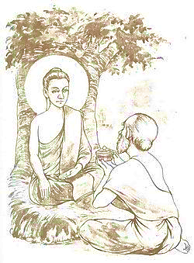
๑.๔ หมอชีวกโกมารภัจจ์
หมอชีวกโกมารภัจจ์ เป็นบุตรของนางสาลวดีซึ่งเป็นหญิงนครโสเภณี เมื่อนางคลอดบุตร แล้ว ได้นำทารกไปทิ้งที่กองขยะนอกเมือง เจ้าชายอภัยราชกุมารซึ่งเป็นพระราชโอรสองค์หนึ่งของพระเจ้าพิมพิสารพบเข้า จึงนำไปเลี้ยงและตั้งชื่อว่าชีวกโกมารภัจจ์
ชีวกโกมารภัจจ์ ได้รับการเลี้ยงดูจากเจ้าชายอภัยราชในฐานะบุตรบุญธรรมและได้ศึกษาวิชาแพทย์ที่สำนักศึกษาทิศาปาโมกข์เมืองตักกสิลาเมื่อเรียนจบหมอชีวกโกมารภัจจ์ได้กราบลาอาจารย์กลับยังบ้านเมืองของตนและได้มีโอกาสรักษา ภรรยาของเศรษฐีคนหนึ่งแห่งเมืองสาเกตให้หายจาก โรคปวดศรีษะที่ปวดมาเป็นเวลานาน ๗ ปีเขาได้รับเงินค่ารักษาจำนวนหนึ่งพร้อมด้วยทาสกับทาสี ต่อจากนั้นเขาได้เข้าเฝ้าเจ้าชายอภัยราชและนำทรัพย์สินที่ได้ จากการรักษาโรคถวายแก่เจ้าชายอภัยราช แต่เจ้าชายอภัยราชประทานคืนให้ และยังสร้างบ้านพักให้แก่ หมอชีวกโกมารภัจจ์ ในบริเวณวังของพระองค์ด้วย

Slide 14
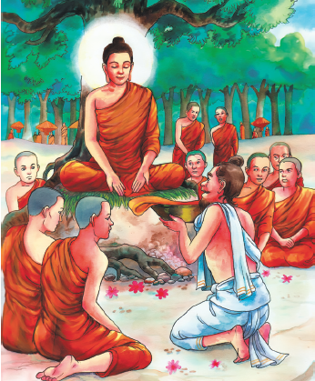

หมอชีวกโกมารภัจจ์ ได้ถวายการรักษา พระเจ้าพิมพิสารให้หายจากพระโรคริดสีดวงทวาร พระองค์ได้พระราชทานรางวัล แต่ห่มอชีวกโกมารภัจจ์ ไม่ยอมรับ พระเจ้าพิมพิสารจึงทรงแต่งตั้งหมอชีวกโกมารภัจจ์เป็นแพทย์หลวง ทำหน้าที่รักษา พระองค์และข้าราชบรพิารฝ่ายใน ขณะเดียวกันหมอ- ชวีกโกมารภัจจ์ยังเป็นแพทยป์ระจำพระองคพ์ระพทุธเจ้าและรกัษาพระสงฆ์สาวกที่อาพาธ
ครั้งหนึ่งหมอชีวกโกมารภัจจ์ ได้กราบทูลขอพระอนุญาตจากพระพทุธเจ้าให้พระสงฆ์รับจีวรที่ชาวบ้านจัดถวาย พระพทุธเจ้าประทานอนญุาตเป็นกลางๆ ว่า “ถ้าพระสงฆรูปใดปวารณารับผ้าจีวรที่ ชาวบ้านจัดถวายก็ให้รับได้ แต่ถ้ามักน้อยสันโดษยินดีรับแต่ผ้าบังสกุลจีวรก็ทำได้” พระพทุธเจ้าทรงรับ ผ้าเนื้อดีจากหมอชีวกโกมารภัจจ์ซึ่งเป็นผ้าที่พระเจ้าจัณฑป์ชโชตมอบให้แก่หมอชีวกโกมารภัจจ์

Slide 15
คุณธรรมที่ควรถือเป็นแบบอย่าง
เมื่อท่านมีความตั้งใจเรียนแพทย์ ท่านก็พยายามหาหนทางไปเรียนจน ประสบความสำเร็จ
๑. เป็นผู้ใฝ่รู้และมีความพากเพียร
ท่านอุทิศตนเองในการรักษาพยาบาลพระพุทธเจ้า พระภิกษุสงฆ์ผู้เป็นสาวกของ พระพุทธเจ้า ตลอดจนประชาชนทั่วไป โดยไม่ได้คิดค่ารักษาพยาบาล ในกรณีที่รักษาเศรษฐีหรือผู้มี ทรัพย์ก็รับค่ารักษาพยาบาลตามสมควร นับได้ว่าเป็นผู้ปฏิบัติตนเป็นแบบอย่างที่ดีต่อวิชาชีพอย่าง เหมาะสม
๒. เป็นผู้มีความเสียสละ

Slide 16

คุณธรรมที่ควรถือเป็นแบบอย่าง (ต่อ)
ท่านเป็นผู้ที่มีความเคารพเลื่อมใสในพระพุทธเจ้า เมื่อได้สิ่งของที่ดีมา เช่น ผ้าเนื้อดี ที่ได้รับจากพระเจ้าจัณฑปัชโชตก็นำไปถวายพระพุทธเจ้าและยังได้ทูลขอให้พระพุทธเจ้าประทาน อนุญาตแก่พระสงฆ์ในการรับผ้าที่ชาวบ้านจัดถวายให้ได้ ท่านได้ถวายสวนมะม่วงเป็นที่ประทับของ พระพุทธเจ้าและพระสงฆ์สาวก เรียกว่า ชีวกมัพวัน (สวนมะม่วงของหมอชีวก) เป็นเหมือนวัด พระพุทธศาสนาแห่งที่ ๒ ของเมืองราชคฤห์ นอกจากนั้นท่านยังใช้เวลาว่างในการศึกษาธรรมและทูลถามปัญหา ข้อสงสัยในธรรมะจากพระพุทธเจ้าอยู่เสมอ
๓. เป็นอุบาสกที่ดี
หมอชีวกโกมารภัจจ์ ได้รับการยกย่องจากพระพุทธเจ้าว่าเป็นอุบาสกผู้เลิศในด้านมีความ เลื่อมใส เป็นหมอที่เสียสละและบำเพ็ญตนเพื่อประโยชน์ส่วนรวม

Slide 17
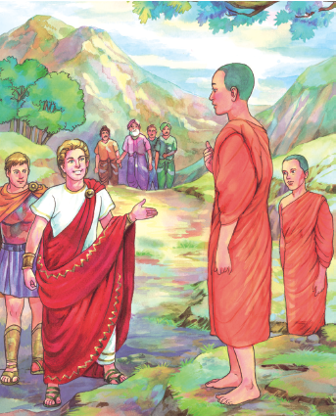

๒. ศาสนิกชนตัวอย่าง
๒.๑ พระนาคเสน–พระยามิลินท์
พระนาคเสนเป็นบุตรของพราหมณ์ชื่อโสณุตตระ เมื่ออายุได้ ๗ ปี บิดามารดาได้ให้เรียนไตรเพทซี่งเป็นวิชาของพราหมณ์ นาคเสนกุมารได้พบและสนทนาธรรมกับพระโรหณะเถระ จึงเกิดความเลื่อมใสศรัทธา ได้ข้ออนุญาตบิดามารดาบวชเป็นสามเณรที่ถ้ำคูหารักขิตเลณะและได้เรียนพระอภิธรรม ๗ คัมภีร์ โดยใช้เวลาเรียนไม่นานก็สามารถจดจำพระอภิธรรมคัมภีร์ได้หมด

Slide 18
เมื่อสามเณรนาคเสนมีอายุครบ ๒๐ ปี ได้อุปสมบทเป็นพระภิกษุโดยมีพระโรหณะเถระเป็นพระอุปัชฌาย์ ซึ่งได้ส่งพระนาคเสนไปศึกษาอภิธรรม กับพระอัสสคุตที่วัตตนิยเสนาสนะ วันหนึ่งมีอุบาสิกาคนหนึ่งนิมนต์พระอัสสคุตกับพระนาคเสนไปฉันภัตตาหารที่บ้าน เมื่อฉันอาหารเสร็จแล้ว พระนาคเสนได้กล่าวอนุโมทนากถาด้วยธรรมที่สมควรกับสติปัญญา ของอุบาสิกา ซึ่งได้ฟังโดยพิจารณาตามไปด้วยจนได้บรรลุโสดาบันและพระนาคเสนเองก็ได้บรรลุเป็นพระโสดาบันด้วย พระนาคเสนได้ศึกษาพระไตรปิฎกจาก พระธัมมรักขติร่วมกับพระสงฆ์จากลังกา จนมีความรู้ แตกฉานในพระไตรปิฎกได้ในเวลาไม่นาน ครั้งหนึ่ง พระนาคเสนได้มีโอกาสโตว่าทะกับพระยา
มิลินท์กษัติรย์ กรีกพระองค์หนึ่ง โดยแสดงหลักแห่งพระพทุธศาสนา ให้พระยามิลินท์เข้าใจจนยอมรับนับถือพระพทุธศาสนา

Slide 19
คุณธรรมที่ควรถือเป็นแบบอย่าง
พระนาคเสนเป็นผู้มีใจใฝ่หาความรู้มาตั้งแต่เด็ก เรียนจบ ไตรเพทแล้วยังศึกษาศิลปวิทยาอื่นอีก เมื่อบวชในพระพุทธศาสนาก็ศึกษาจนเชี่ยวชาญในพระไตรปิฎก ท่านเป็นผู้มีปัญญา กล่าวคือ สามารถเรียนรู้สิ่งต่างๆ ให้เข้าใจได้รวดเร็ว
๑. เป็นผู้ใฝ่หาความรู้อย่างยิ่งและเป็นผู้มีปัญญา
ท่านรู้จักใช้ปฏิภาณในการโต้ตอบปัญหาและมีวิธีการแสดงธรรมที่ดี เช่น การยกอุปมาอุปไมยเปรียบเทียบให้ผู้ฟังเห็นเป็นรูปธรรม
๒. มีความฉลาดในการแสดงธรรม

Slide 20
คุณธรรมที่ควรถือเป็นแบบอย่าง (ต่อ)
การที่ท่านมีความรู้มาก มีความเชื่อมั่นในตนเองสูง บางครั้งกลายเป็น ทิฐิมานะ ดูหมิ่นดูแคลนคนอื่น แต่เมื่อท่านรู้ตัวก็รับผิดและพยายามแก้ไขตนเอง
๓. รู้จักยอมรับผิดและแก้ไขตนเอง

Slide 21
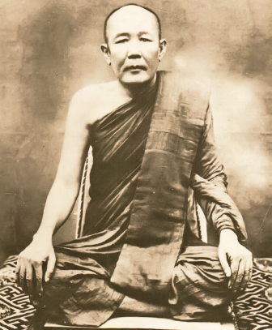
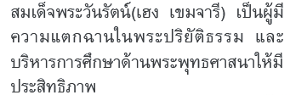
๒.๒ สมเด็จพระวันรัต (เฮง เขมจารี)
พระวันรัต (เฮง เขมจารี) เกิดที่จังหวัดอุทัยธานี ท่านบรรพชาเป็นสามเณรและสอบปริยัติธรรมสนามหลวงได้เปรียญ ๕ ตั้งแต่ยังเป็นสามเณรเมื่ออายุครบ ๒๐ ปีบริบูรณ์ ท่านได้อุปสมบทเป็นพระภิกษุ เล่าเรียนพระปริยัติธรรมจนสามารถสอบได้เปรียญธรรม ๙ประโยค เมื่ออายุได้ ๒๔ ปีสมเด็จพระวันรัต (เฮง เขมจารี) ได้ชื่อว่าเป็นผู้เคร่งครัดในพระธรรมวินัย เมื่อท่านได้รับหน้าที่ใดก็สามารถปฏิบัติหน้าที่นั้นได้จนบังเกิดผลดี
นอกจากนี้ท่านยังเป็นผู้ที่เข้มงวดกวดขันเรื่องการทำวัตรสวดมนต์เช้า-เย็นของพระภิกษุ สามเณร อุบาสก อุบาสิกา ที่มาถือศีลฟังธรรมที่วัด ซึ่งเป็นส่วนสำคัญของการแสดงความเคารพต่อพระรัตนตรัย

Slide 22
คุณธรรมที่ควรถือเป็นแบบอย่าง
เป็นผู้ที่มีความเพียรพยายาม ท่านสามารถศึกษาเล่าเรียนปริยัติธรรมจนสามารถสอบได้เปรียญธรรม ๙ ประโยค เมื่ออายุยังน้อย
๑. เป็นผู้ที่มีความเพียรพยายาม
เมื่อได้รับตำแหน่งในด้านการบริหารฝ่ายสงฆ์ ท่านก็สามารถปฏิบัติหน้าที่ได้อย่างมี ประสิทธิภาพ จนมีผลงานเป็นที่ปรากฏ
๒. เป็นนักปกครองที่ดี

Slide 23
คุณธรรมที่ควรถือเป็นแบบอย่าง (ต่อ)
ท่านมีความเคารพเชื่อฟังคำสั่งสอนของบิดามารดา โดยท่านได้ยอมลาสิกขา เพื่อไปเซ่นไหว้บรรพบุรุษตามธรรมเนียมจีน นอกจากนี้ท่านยังมีความเคารพต่อพระอุปชัฌาย์ของท่านมาก ท่านจะไปสรงน้ำในโอกาสขึ้นปีใหม่ต่อพระอุปัชฌาย์เป็นประจำทุกปี
๓. เป็นผู้มีความกตัญูกตเวที
โดยท่านเคร่งครัดในการไหว้พระสวดมนต์ทุกค่ำเช้า ถือเป็นแบบอย่างที่ดีแก่พระสงฆ์ อุบาสก และอุบาสิกา
๔. เป็นผู้เคารพต่อพระรัตนตรัย

Slide 24
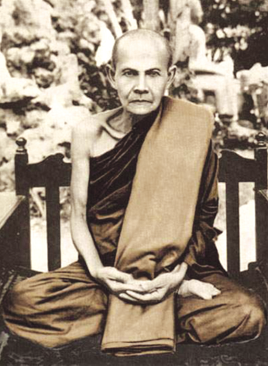
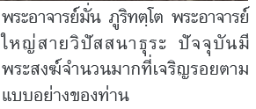
๒.๓ พระอาจารย์มั่น
พระอาจารย์มั่น เกิดที่จังหวัดอุบลราชธานี ท่านเป็นคนที่ชอบศึกษาเล่าเรียนมาตั้ง แต่ยังเด็กเมื่อโตขึ้นได้เล่าเรียนจากอาของท่านโดยเรียนอักษรไทยน้อย อักษรไทยใหญ่ อักษรขอม จนสามารถ อ่านออกเขียนได้ด้วยระยะเวลาอันรวดเร็ว เพราะท่านมีความจำดีและมีความขยันหมั่นเพียร
ท่านบรรพชาเป็นสามเณรเมื่ออายุ ๑๕ ปี แต่เมื่อมีอายุ ๑๗ ปี ท่านได้ลาสิกขาไปช่วยงานบ้านจนเมื่ออายุ ๒๒ ปี ท่านได้อุปสมบทและได้รับขนานนามว่า ภูริทตฺโต พระอาจารย์มั่นเป็นพระนักปฏิบัติธรรมที่แท้จริงท่านได้เดินธุดงค์ไปในที่ต่างๆ ทั่วภาคอีสานของไทยและไปถึงดินแดน ลาวจนถึงหลวงพระบาง มีลูกศิษย์เข้าศึกษาและปฏิบัติธรรม กับท่านเป็นจำนวนมาก ซึ่งคำสอนของท่านยังได้รับการพิมพ์ เผยแพร่และเป็นแบบอย่างของการฝึกจิตและเจริญปัญญามา จนถึงปัจจุบัน

Slide 25

คุณธรรมที่ควรถือเป็นแบบอย่าง
๑. เทศนาสั่งสอนประชาชนด้วยหลักธรรมที่เหมาะสมแก่บุคคลต่างๆ
จนบุคคลดังกล่าว สามารถนำคำสอนของท่านไปเป็นหลักในการดำเนินชีวิต
๒. ปฏิบัติตนเป็นแบบอย่างที่เหมาะสมกับสมณเพศ
ท่านเป็นแบบอย่างของบุคคล ที่ปฏิบัติธรรมด้วยวิธีเจริญกรรมฐานอย่างเด็ดเดี่ยว

Slide 26
คุณธรรมที่ควรถือเป็นแบบอย่าง (ต่อ)
ท่านใช้ความพยายามในการสั่งสอนศิษย์ ในการฝึก อบรมจิตใจตามหลักวิปัสสนากรรมฐาน ทำให้ศิษย์เป็นผู้มีจิตใจไม่หวั่นไหวไปตามโลกธรรม
๓. มีความเพียรพยายามในการสั่งสอน
ท่านมีความขยันหมั่นเพียรเล่าเรียนหนังสือตั้งแต่เด็ก โดยได้ศึกษาอักษรไทยน้อย ไทยใหญ่ และอักษรขอม จนสามารถอ่านออกเขียนได้ในเวลาอันรวดเร็ว
๔. มีความเอาใจใส่ในการศึกษา

Slide 27
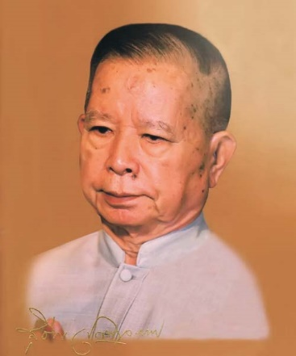
๒.๔ สุชีพ ปุญญานุภาพ
สุชีพ ปุญญานุภาพ เป็นชาวพุทธผู้อุทิศตนเพื่อความเจริญก้าวหน้าของพระพุทธ -ศาสนาเป็นเวลายาวนาน นับตั้งแต่ท่านอุปสม- บทและเมื่ออยู่ในชีวิตฆราวาส ท่านได้ ริเริ่มงานสำคัญหลายอย่าง เช่น การเผยแผ่หลักธรรมทาง นวนิยาย การก่อตั้งและส่งเสริมโรงเรียนพระพุทธศาสนาวัน อาทิตย์ ยุวพุทธิกสมาคมแห่งประเทศไทย และท่านยังแต่ง หนังสือซึ่งมีเนื้อหาเกี่ยวกับพระพุทธศาสนาจำนวนมาก เช่น เชิงผาหิมพานต์ กองทัพธรรม ใต้ร่มกาสาวพัสตร์ เป็นต้น

Slide 28
คุณธรรมที่ควรถือเป็นแบบอย่าง
นายสุชีพ ปุญญานุภาพเป็น ผู้ที่ใฝ่ศึกษาหาความรู้และพัฒนาตนเองอยู่เสมอ นอกจาก ชจะเรียนจบชั้นเปรียญธรรม ๙ ประโยคแล้ว ชยังศึกษาหาความรู้เพิ่มเติมทางด้านภาษาต่างประเทศ จนสามารถแสดงธรรมแก่ชาวต่างชาติได้
๑. เป็นผู้ใฝ่รู้อย่างยิ่ง
นายสุชีพเป็นผู้ที่ดำเนินชีวิตเรียบง่าย ไม่ฟุ่มเฟือย มีคุณธรรม มีความประพฤติที่ ดีงาม เป็นแบบอย่างการปฏิบัติให้แก่ชาวพุทธโดยทั่วไปได้เป็นอย่างดี
๒. เป็นพุทธศาสนิกชนที่ดี

Slide 29
คุณธรรมที่ควรถือเป็นแบบอย่าง (ต่อ)
เมื่อครั้งยังบวชอยู่นั้น ท่านเป็นพระนักเทศน์ที่มีชื่อเสียง และเมื่อลาสิกขามาเป็นอาจารย์สอนที่ มหาวิทยาลัยมหามกุฏราชวิทยาลัย ท่านก็ตั้งใจประสิทธิประสาทความรู้แก่ศิษย์อย่างเต็มที่ทั้งในและนอกชั้นเรียน
๓. เป็นครูที่ดี

Slide 30

เมื่อกล่าวโดยสรุป การศึกษาประวัติของพุทธสาวก พุทธสาวิกา และศาสนิกชนตัวอย่างย่อมทำให้รู้และเข้าใจวิถีการดำเนินชีวิตของท่านตั้งแต่เริ่มต้นจนถึงวาระสุดท้ายที่แสดงให้เห็นถึง การปฏิบัติตนเป็นพุทธศาสนิกชนที่ดีการอุทิศตนตลอดจนวิธีการเผยแผ่พระพุทธศาสนา ผู้ศึกษาประวัติของพุทธสาวก พุทธสาวิกาและศาสนิกชนตัวอย่าง ย่อมรู้จักวิเคราะห์คุณธรรม อันเป็นแบบอย่างของท่านเพื่อนำไปประยุกต์ปฏิบัติได้ในชีวิตประจำวันซึ่งจะส่งผลต่อคุณภาพ ชีวิตที่ดีของผู้ปฏิบัติ ทั้งทางกาย วาจา ใจ

